Slide 1
雅各布天梯
指导老师
周俐娜
“雅各布天梯”一词来源于圣经故事。
相传雅各布梦见天使上下天堂的梯子是闪闪发光的，
人们便把这梦想中的“发光”的梯子称为雅各布天梯。
雅各布天梯演示的是一种气体放电现象，我们可以看到白色弧光
从羊角形电极底端向上攀升，就像是发光的梯子

Slide 2
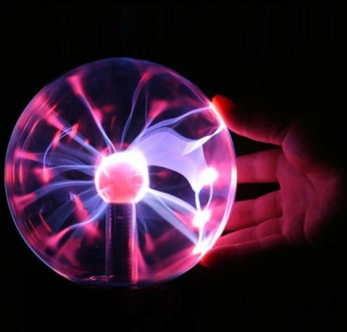
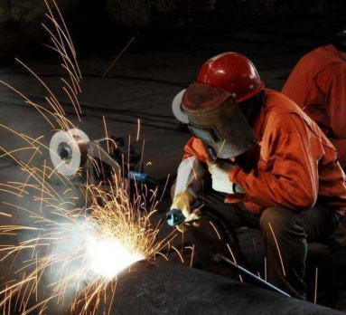
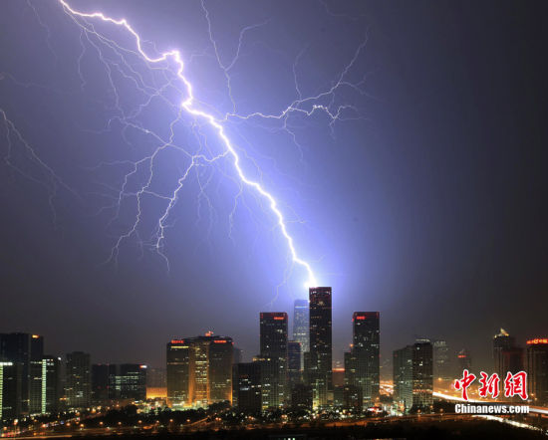
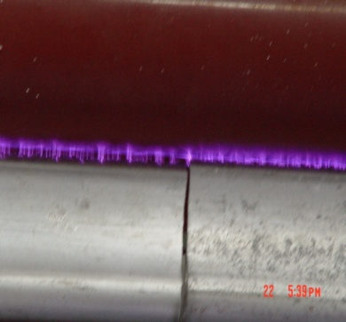
击穿与气体放电
干燥气体通常是良好的绝缘体，但如果在气体中放置两个电极并加上高电压，当电场强度大于击穿电场时，气体分子或原子就会被电离成正离子和自由电子，气体突变为良导体，称为击穿，击穿后电流将通过气体，并伴随光和热，这个现象称为气体放电。气体放电常见的形式有辉光放电，电弧放电，电晕放电，火花放电。
辉光放电
气压较低，电源功率教小时的持续放电，电流小，温度较低。
电弧放电
电源功率较大时的持续放电，电流大，温度高，出现明亮的弧状白光。
火花放电
间歇性击穿，放电通道细而明亮。。
电晕放电
不均匀电场中的局部持续放电，如电极附近出现发光薄层。
Notes:
雅各布天梯演示的是一种气体放电现象，那么什么是气体放电，原子在外界因素作用下，使其一个或几个电子脱离原子核的束缚，而形成自由电子和正离子的过程称为电离。
弧光放电是其中最强烈的一种放电。能量以光、热、声的形式放出。其特定是放电形成的电流大（几安到几十安），温度高（几千到上万度） ，且发出强烈的弧状白光。其应用如强光光源（弧光灯）、焊接、切割等

Slide 3
电离
—
光电离
hv>W_{电离}
宇宙高能射线、紫外线
+
热电离
当T > 10⁴K时，才需考虑热电离
分子
碰撞电离
带电粒子在电场中加速后和气体分子碰撞时，把从电场中获得的能量传给后者，如果其在一个自由程内从电场获得的能量大于气体分子的电离能，气体分子就会发生电离。
标准气压和室温下，电子平均自由程为10⁻⁵cm数量级，比气体离子平均自由程高一个数量级，更易于在一个自由程内获得足够的能量。只考虑电子与气体分子的碰撞。
阴极电子发射
由光电效应，正离子轰击等，阴极电子脱离阴极金属原子，变成自由电子
未施加电压之前，阴极附近存在少量自由电子。正是这少量的电子提供了气体击穿的初始电子。
Notes:
根据我们刚才的介绍，要想实现气体放电，必须将气体电离得到自由电子。与气体放电有关的电离形式有四种。前三种为空间电离，第四种为表面电离。

Slide 4
    电子崩
电极间加高压后，碰撞电离成为气体中产生带电粒子的最主要的方式。
阴极溢出的一个初始电子，如果空间电场强度足够大，该电子在向阳极运动时可能会引起碰撞电离，产生一个新的电子，这两个电子继续向阳极运动，又会引起新的碰撞电离，产生更多电子。依此，电子将按照几何级数不断增多，类似雪崩似地增加，这种急剧增大的空间电子流称为电子崩。
—
理想情况下，电子数按2、4、8…2^{n}的指数规律增长
—
阴
极
—
—
—
—
—
—
—
根据汤逊理论，当电子崩产生的正离子轰击阴极，发射出的电子能补偿阴极溢出的初始电子时，电极间空气被击穿，且能自持放电。
由于正离子轰击阴极发射电子的概率非常低，所施加的电场必须保证发生足够多次的电离，满足上述的自持放电条件。

Slide 5

    击穿电场
满足自持放电所需的最低电场强度
气体击穿电场主要取决于气体密度，受气压和温度影响。室温和标准气压下，空气击穿电场约为30KV/cm。
为产生电离，电子两次碰撞间运动距离至少为
实际自由程长度
电子实际自由程等于或大于X_{m}概率为
$$λ_{e}$$
为电子平均自由程,与气体分子密度成反比
即 碰撞后能发生电离的概率
当气体密度很小时，虽然电子自由程大，电离概率大，但碰撞总数很小，为达到自持放电需要的电离次数，应进一步增加电离概率，即减小x_{m}，增加电场强度。
当气体密度很大时，虽然碰撞总次数多，但电子平均自由程小，碰撞发生的电离概率低，为达到自持放电需要的电离次数，应增加电离概率，即减小x_{m}，增加电场强度。
Notes:
也就是说电子密度过高或过低都将提高击穿电场。

Slide 6
激发与发光
电离得到的电子，在电场的加速下若获得大于分子激发能的动能，当它们与气体分子碰撞时，可以将它们激发到较高能级，受激发的分子向低能级跃迁时辐射出光能。
—
—
—
+
+
气体分子
气体分子
激发
去激发
热量的产生
空气击穿后发生电子雪崩，电阻陡然减小。电弧放电装置一般使用大功率电源，可以提供足够大的电流，由电流的热效应，在导电区域产生高温高热。
Notes:
放电过程中为何会发光？

Slide 7
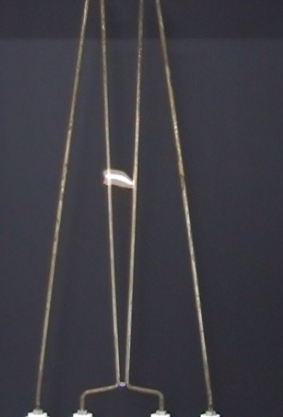
“雅各布天梯”展示了电弧产生和消失的过程
二根呈羊角形的管状电极，一极接高压电，另一极接地。两根电极之间的高电压使极间最狭窄处的电场极强。当电压达到5万伏左右时，底部空气电离而导电，产生发光的电弧，同时产生大量热量。
击穿后的带电气体由于温度升高密度减小而上升，表现为弧光区逐渐上移，沿“天梯”向上爬。一开始，由于气体密度适度减小导致击穿电场略微降低，极间场强能够维持放电。当弧光区上升至一定的高度时，电极间距的增加导致场强减小到不足以击穿空气，电弧熄灭。此时高压再次将电极底部的空气击穿，发生第二轮电弧放电，如此周而复始。
Notes:
弧光放电在生活中的应用有哪些？

Slide 8
查阅与思考
1. 弧光放电有哪些典型应用？
2. 空气中主要成分为氧分子，氮分子和二氧化碳分子，其中电离电位最低的是氧分子，为12.5V，若采用光电离的方法，光子的频率必须大于多少（波长必须小于多少），属于哪种性质的射线？
3. 气体分子的电离电位只需要几十伏，为什么在实验中将空气击穿，电极之间的电压要几万伏？
*
Notes:
最后一题比较专业比较难，涉及到真空物理

